Slide 1
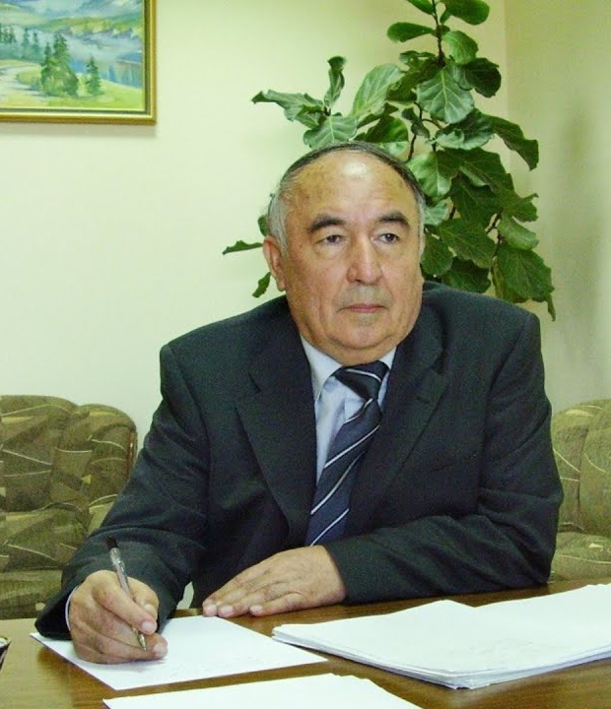
Adabiyot
11-sinf
Mavzu:
Erkin Vohidov.
“Ruhlar isyoni” dostoni

Slide 2
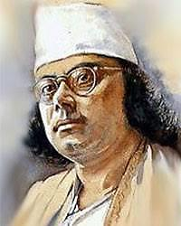
“Ruhlar isyoni” dostoni
“Ruhlar isyoni” dostoni Erkin Vohidov ijodida muhim o‘rin tutadi.
Doston o‘tgan asrning birinchi yarmida yashab ijod etgan otashin bengal shoiri Nazrul Islomning qahramonona va fojiali taqdiriga bag‘ishlanadi.

Slide 3

“Ruhlar isyoni” dostoni
Dostonda Vatanining ingliz mustamlakachilaridan ozod bo‘lishini orzu qilgan va mana shu yo‘lda o‘z umri hamda erkini baxshida etgan vatanparvar Nazrul Islomning tutqunlikdagi hayoti, his-tuyg‘ulari badiiy tasvirlanadi.

Slide 4
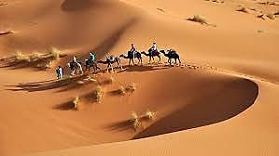
Abadiyat haqida rivoyat
Roviy aytar:
Allazamon –
Allaqaysi ma’voda
Falokatga uchrab karvon
Poyoni yo‘q sahroda,
Bu nogahon
Tasodifdan
Barcha o‘tib dunyodan,
Shu tasodif amri bilan
Omon qoldi
Bir odam.

Slide 5

Abadiyat chashmasi
Shoshma yo‘lchi,
Ichursan, bas,
Muzdek, tiniq, to‘laman.
Ammo bilki,
Oddiy suvmas,
Obihayot bo‘laman.
Azob chekding ko‘p sahroda,
Mayli, to‘yib ichib ol.
Meni ichgan bu dunyoda
Mangu yashar bezavol.
Ol, ich, yasha davron surib
Abadiy bu dahr aro,
Ammo, meni ichmay turib
Fikr qilgin avvalo.

Slide 6
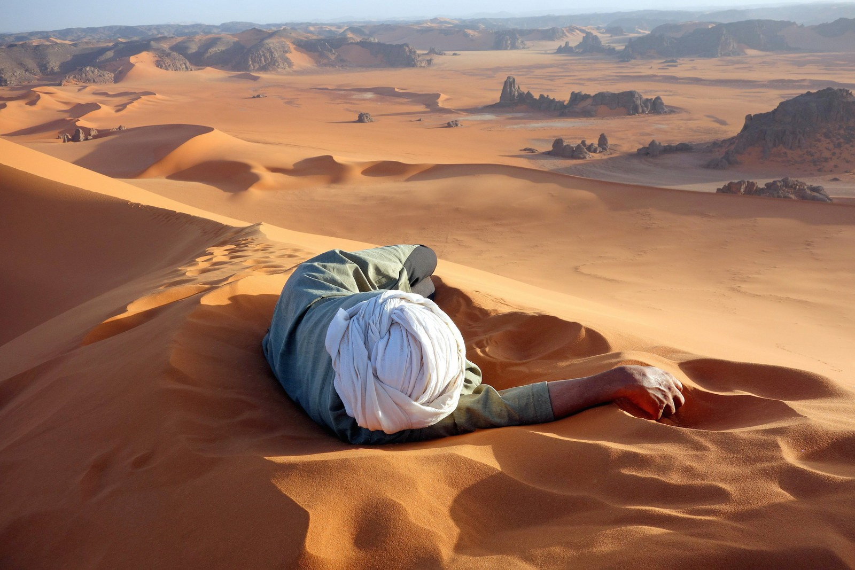
Buloqdan suv ichgan odam
“La’nat, deydi, - ey, hayot!
O‘sha suvdan ichdim nega
Afsus!” der-u o‘kinar.
Yo‘lchiga u:
Rahm et menga,
O‘ldir, - deya o‘tinar.
Ming yil avval shu buloqdan
Suv ichganman, cho‘mganman.
Yashayverib, bu qiynoqdan
O‘zni qumga ko‘mganman.

Slide 7
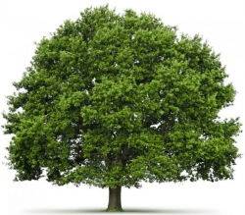
Chinor daraxti
O‘z holiga ming shukr etdi,
Yig‘ib so‘nggi sabotni –
Qum ustiga to‘kib ketdi
Yo‘lchi obihayotni.
Yo‘lchi ketdi bo‘lib xoli
Mangulikning g‘amidan.
Totib qoldi cho‘l niholi
Obihayot namidan.
Ildiziga uning alhol
Tomchi yetdi,
Shu faqat,
Yillar o‘tib o‘sha nihol
Chinor bo‘ldi oqibat.

Slide 8
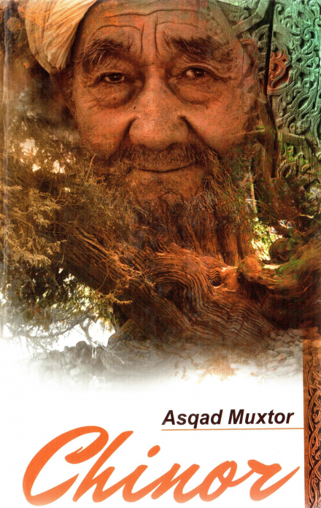
Jaholat to‘g‘risida rivoyat
Alqissakim,
Juda qadim
Jaholatlik zamonda
Bir donishmand ulug‘ hakim
O‘tgan ekan jahonda.
U kun bo‘yi giyoh terib
Kezib tog‘-u biyobon,
Odamlarga shifo berib
Yashar ekan shodumon.

Slide 9
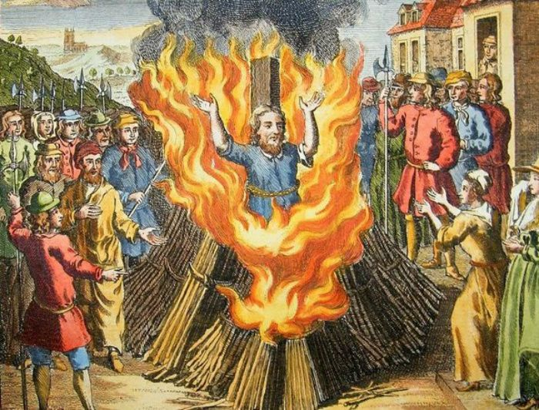
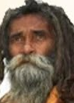
Nodonlarning ig‘vosi
Yurtda bor nodonlar
Boshladilar ig‘vosin.
Tinmay kecha-yu kunduzi
Topib kitob so‘zidan,
Dedilar:
“Dard bergan – O‘zi!
Davosi ham O‘zidan!
Bandasiga bermak doru
Yaratganga isyondir.
Demak, hakim ishi makr-u
Uning o‘zi shaytondir”.

Slide 10
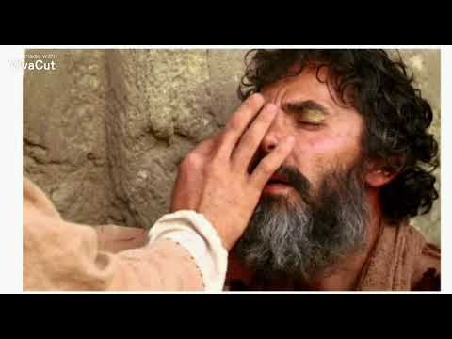
Ko‘zi ojiz inson
“Asli tug‘ilgandan
Basir edim men o‘zim.
Sen joduning tig‘i bilan
Ochib qo‘yding ko‘r ko‘zim.
Tangri bilib yaratgan ko‘r,
Davo qilding ne uchun?
Oxirat men - manglayi sho‘r –
Nima deyman, so‘roq kun?
Haq yo‘lidan ozgan odam,
Ko‘zim ochib ne berding?
Meni bir yo‘l u dunyo ham –
Bu dunyodan ayirding…”

Slide 11
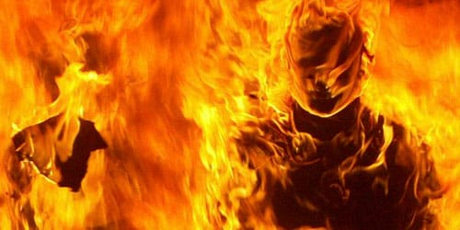
Donishmandning nolasi
“Yoqing, - deya so‘radi u, -
Olov bo‘lsin sarbaland.
Tezroq ketay bu dunyodan,
Hech toqatim qolmadi.
Mendan shifo oldi odam,
Olam – shifo olmadi.
Xurofotning zahri tekkan
Nodon, johil, gumrohlar –
Davosiga ojiz ekan
Men kashf etgan giyohlar…”

Slide 12
Mustahkamlash
Abadiyat suvi
Abadiyat haqida rivoyat
Abadiylikdan shikoyat
Abadiyat suvin ichgan chinor

Slide 13
Mustahkamlash
Donishmand hakim
Nodonlarning ig‘vosi
Basir odamning murojaati
Donishmandning nolasi

Slide 14

Mustaqil bajarish uchun topshiriqlar
Dostondagi Nazrul Islom siymosiga tavsif bering. Uning qaysi sifatlarini qadrlaysiz?
Dostonning to‘liq matnini o‘qing, rivoyatlarga munosabat bildiring.

